Slide 1
EBL束闸上升沿下降沿时间测试报告
测试人员：王斌、余石勇

Slide 2
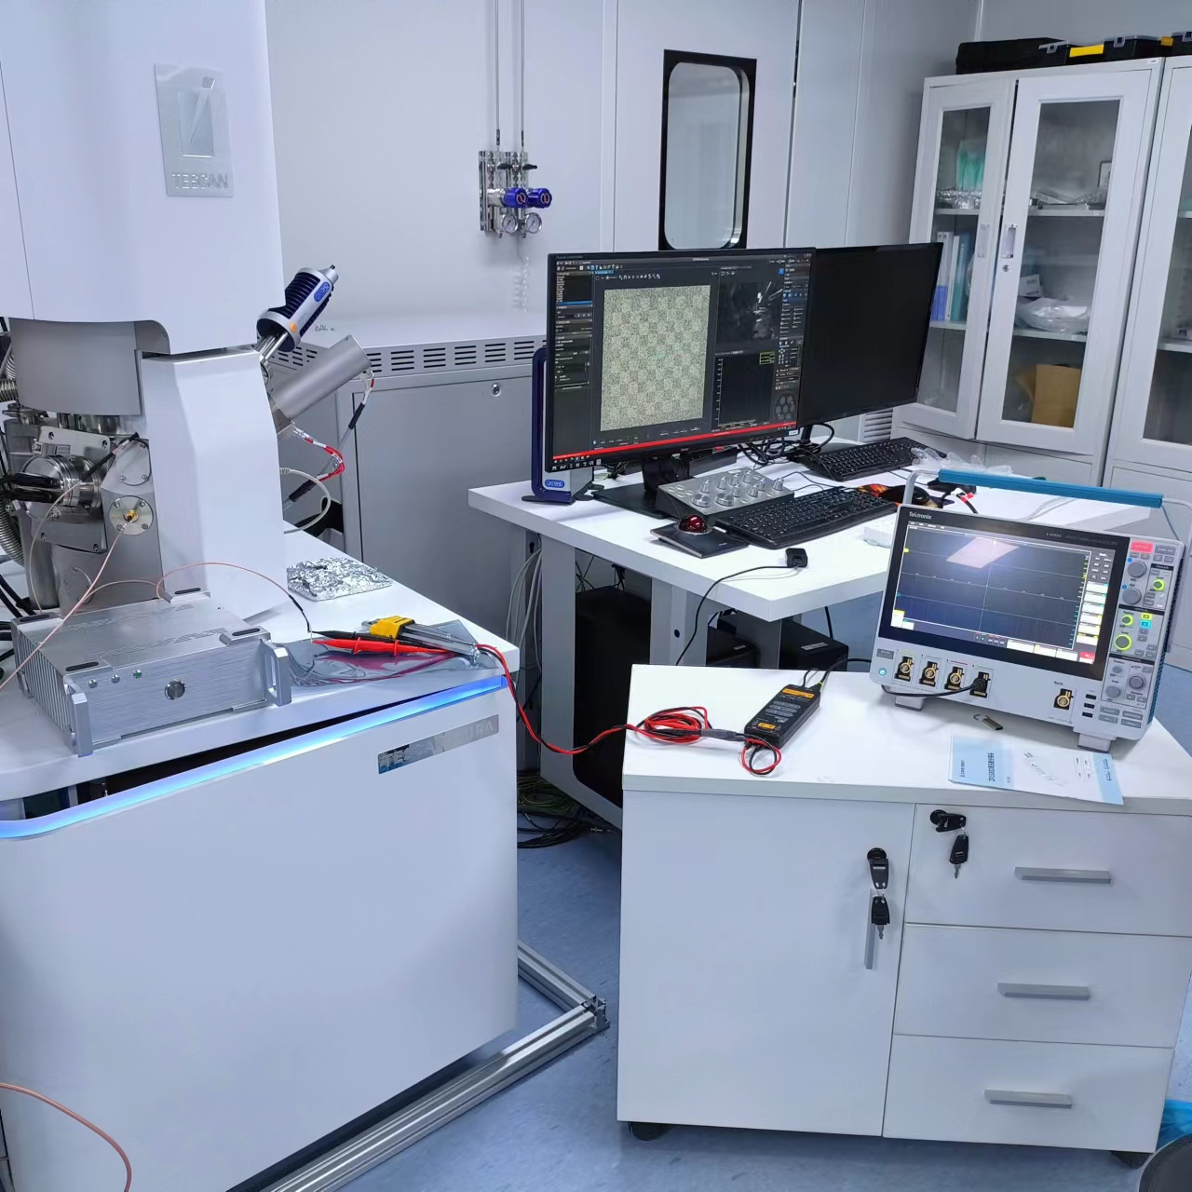

测试装置与图形：
使用高压差分仪连接束闸机箱输出和示波器
曝光图形（宽度10um)

Slide 3
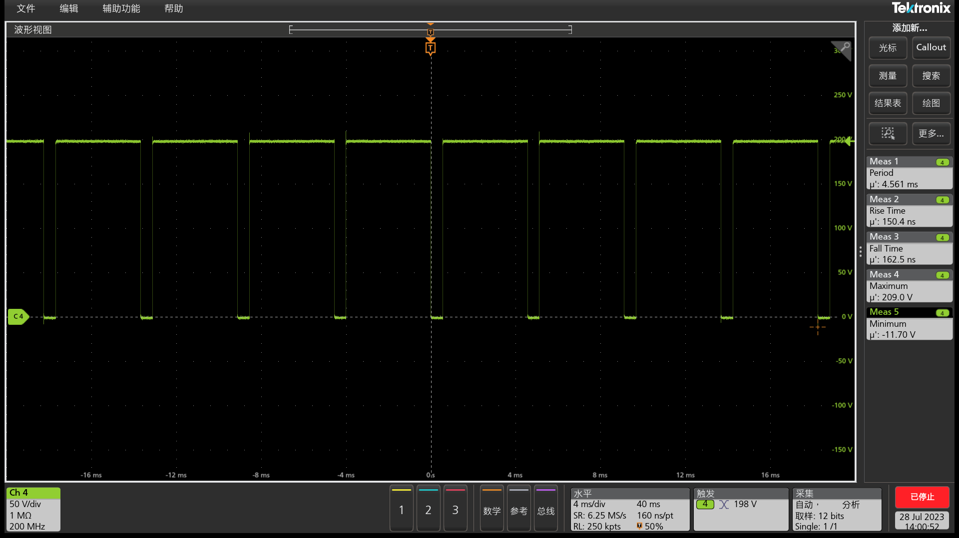
图形曝光过程中束闸机箱输出波形：

Slide 4
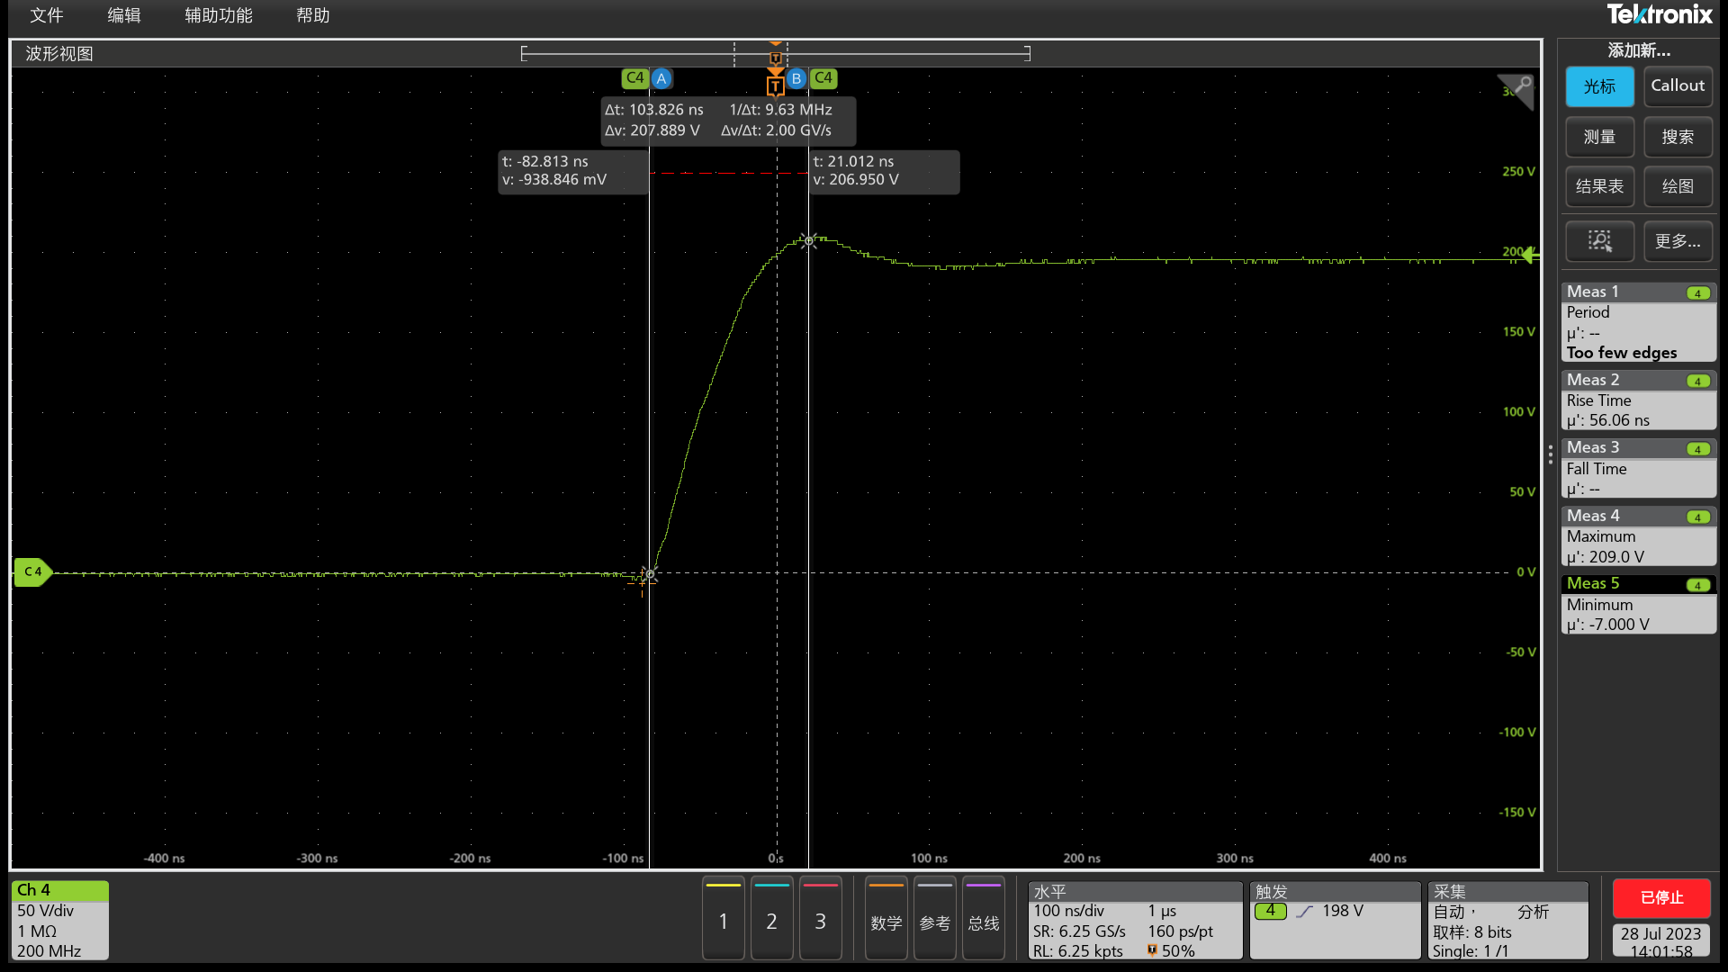
图形曝光过程中束闸机箱输出波形上升沿时间：

Slide 5

图形曝光过程中束闸机箱输出波形上升沿时间：

Slide 6
图形曝光过程中束闸机箱输出波形上升沿时间：

Slide 7
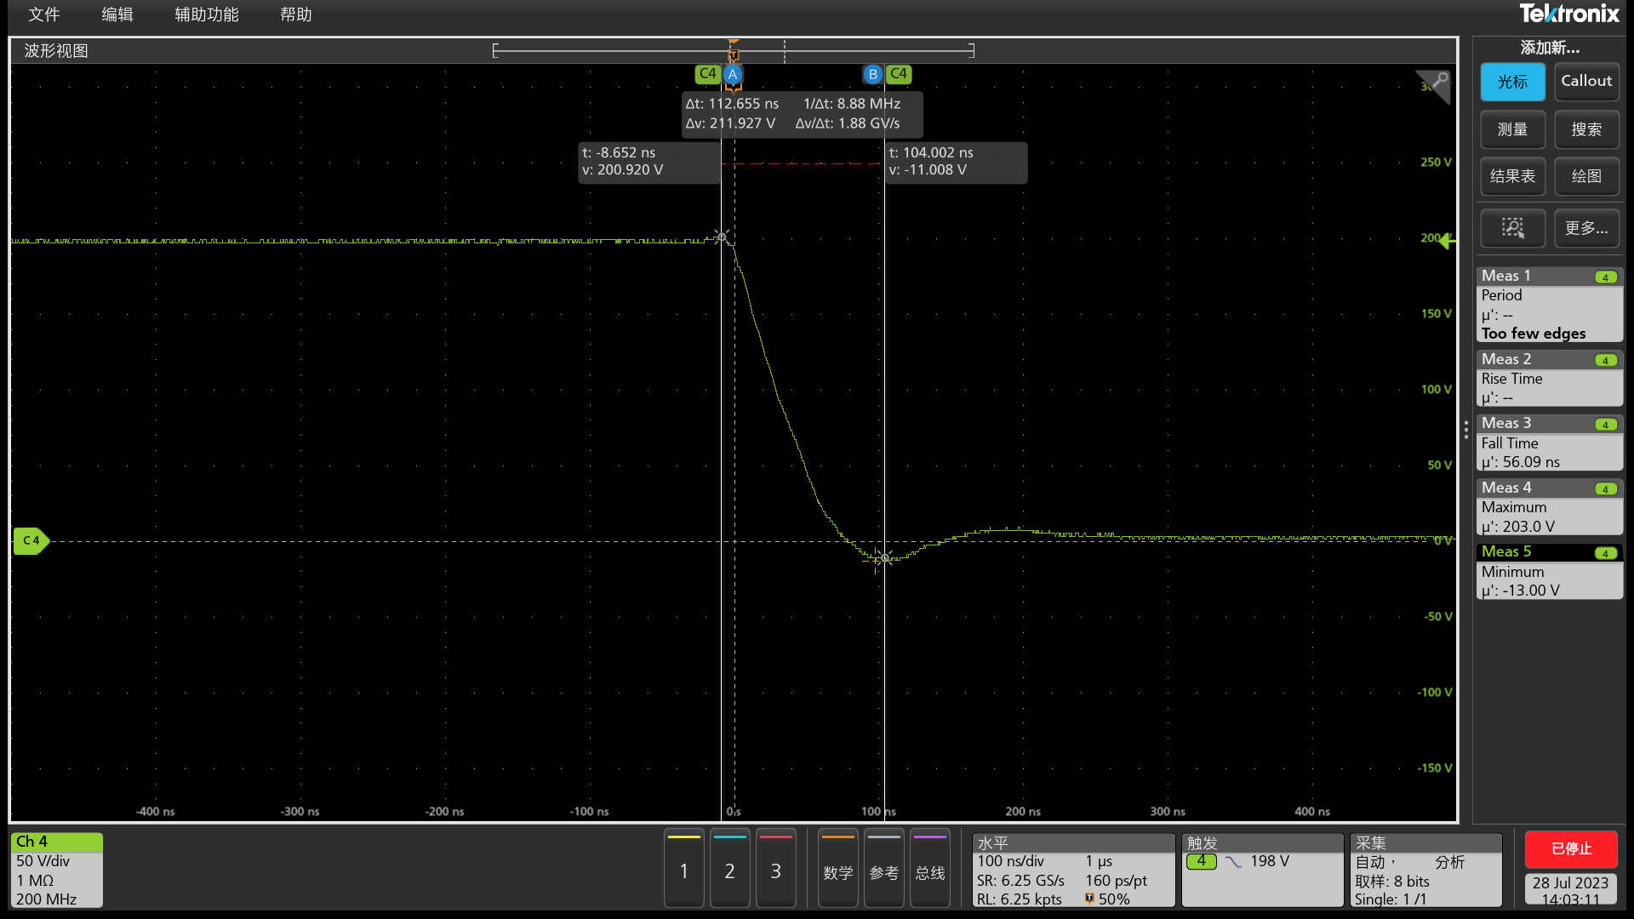
图形曝光过程中束闸机箱输出波形下降沿时间：

Slide 8

图形曝光过程中束闸机箱输出波形下降沿时间：

Slide 9
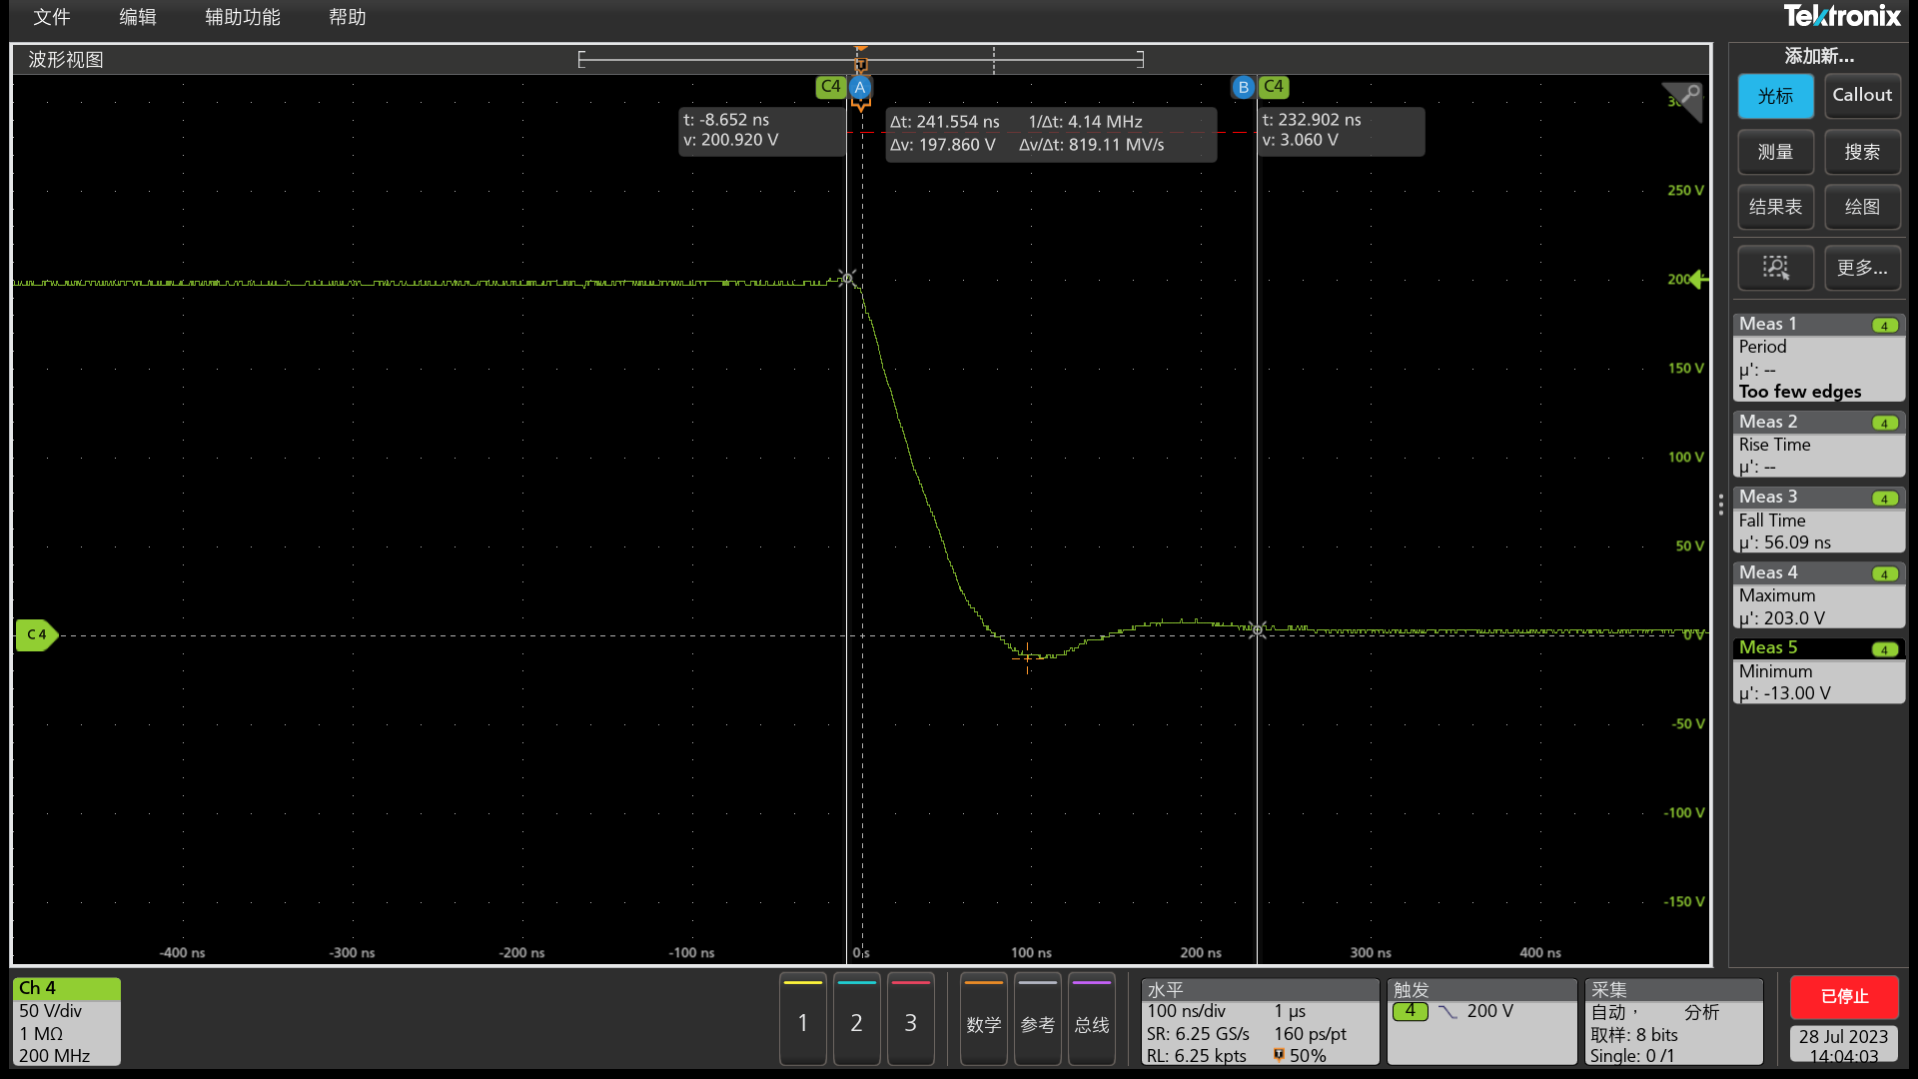
图形曝光过程中束闸机箱输出波形下降沿时间：

